Slide 1
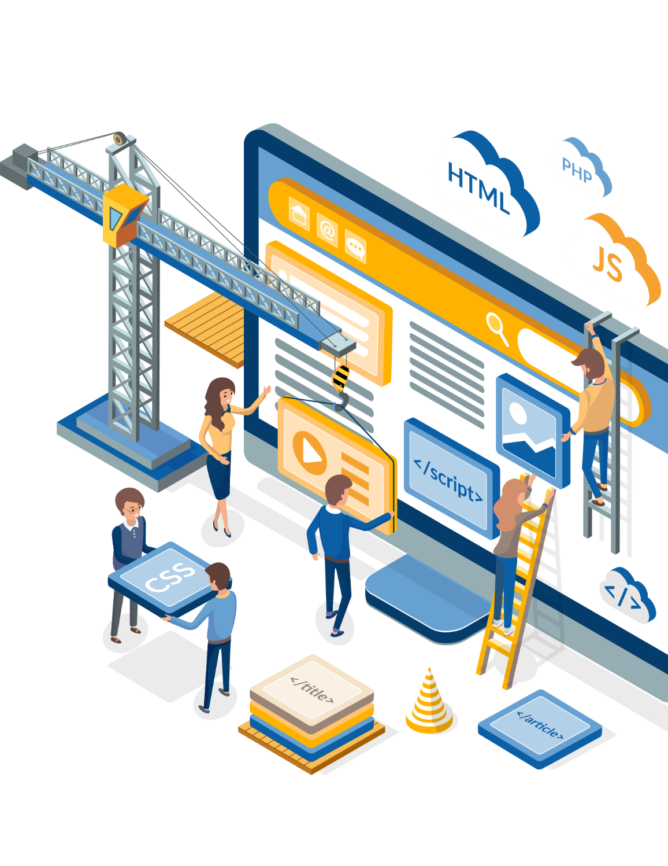
Banque de talents des RH : outil de recherche de compétences
Validation de principe de l’automatisation de la détection des compétences​
Collaboration entre la Division de la science des données et la Division de l’équité, du développement des talents et de la stratégie relative à l’effectif

Slide 2
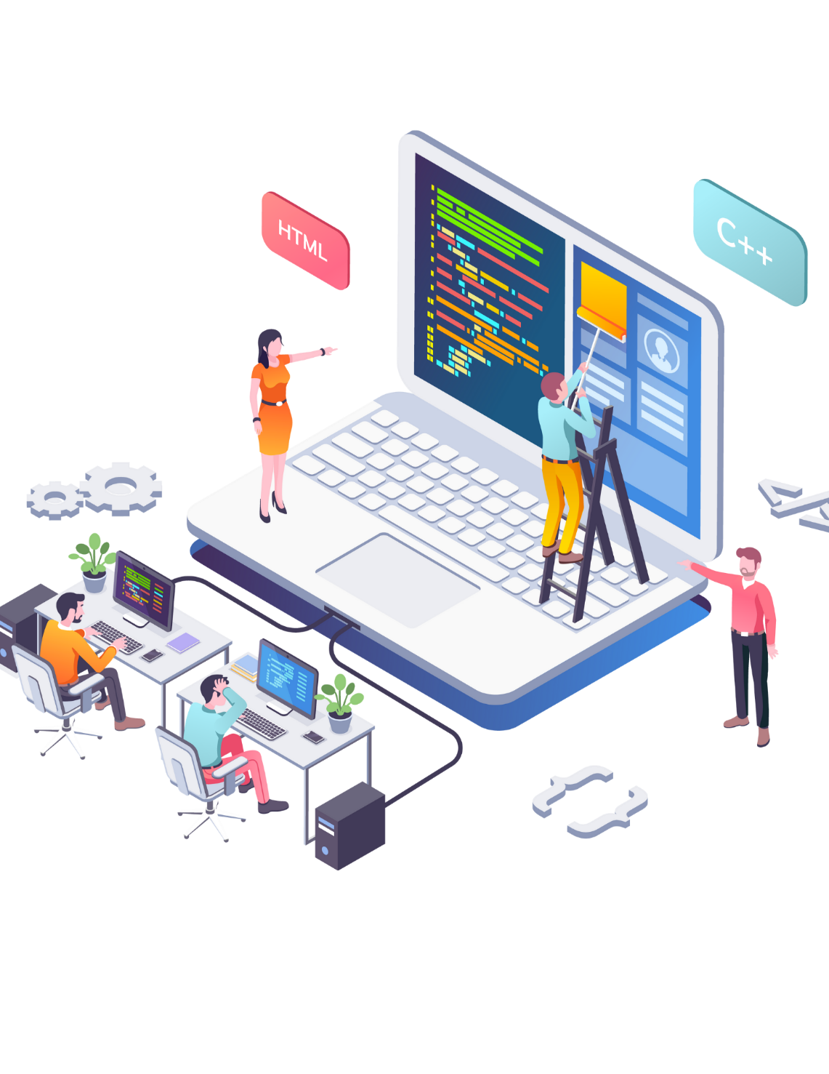
Aperçu de la Banque de talents
Outil de mobilité professionnelle conçu à l’intention des employés de StatCan pour qu’ils communiquent leurs compétences et intérêts en matière d’apprentissage en vue de possibilités de croissance professionnelle, comme le mentorat, les affectations, les micromissions et les petits boulots assurant la croissance. ​
Les gestionnaires qui souhaitent pourvoir un poste avec des candidats intéressés respectant leurs critères de recherche peuvent utiliser le répertoire de la Banque de talents.

Slide 3
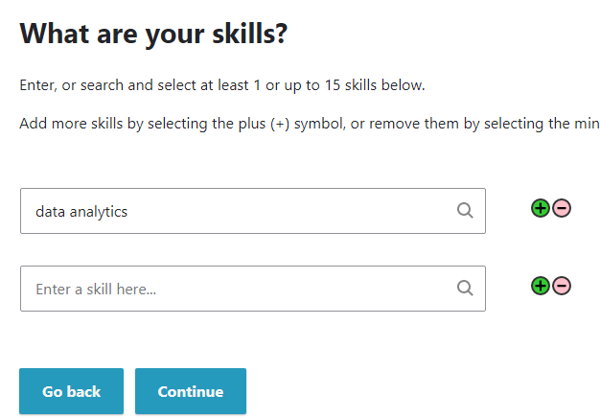
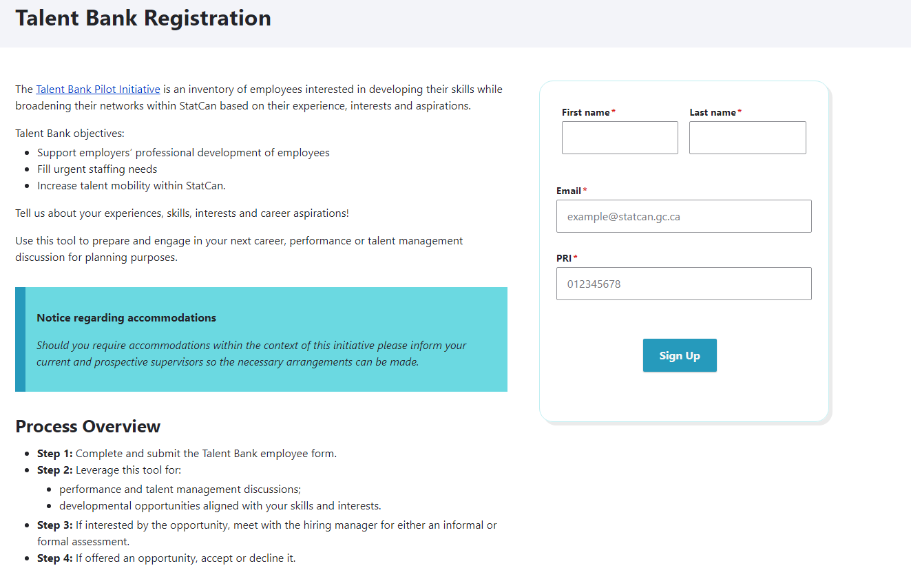
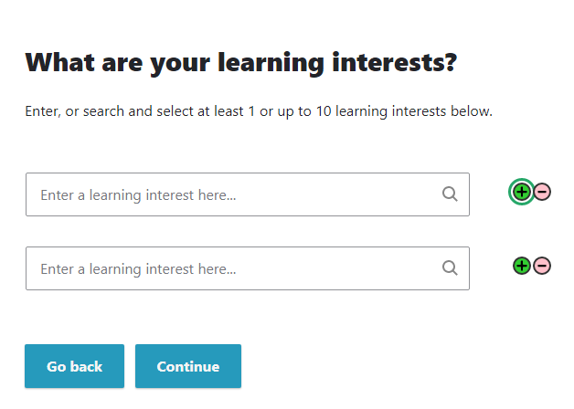
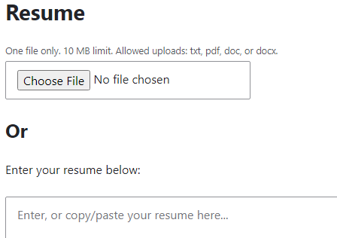
Formulaire de la Banque de talents

Slide 4
Outil de recherche de compétences
L’outil de recherche de compétences permet de rechercher des candidats au moyen d’une simple recherche par mots-clés et menu déroulant qui filtre les candidats en fonction des compétences qu’ils ont saisies dans la Banque de talents, ainsi que des renseignements non organisés dans leur CV.

Slide 5
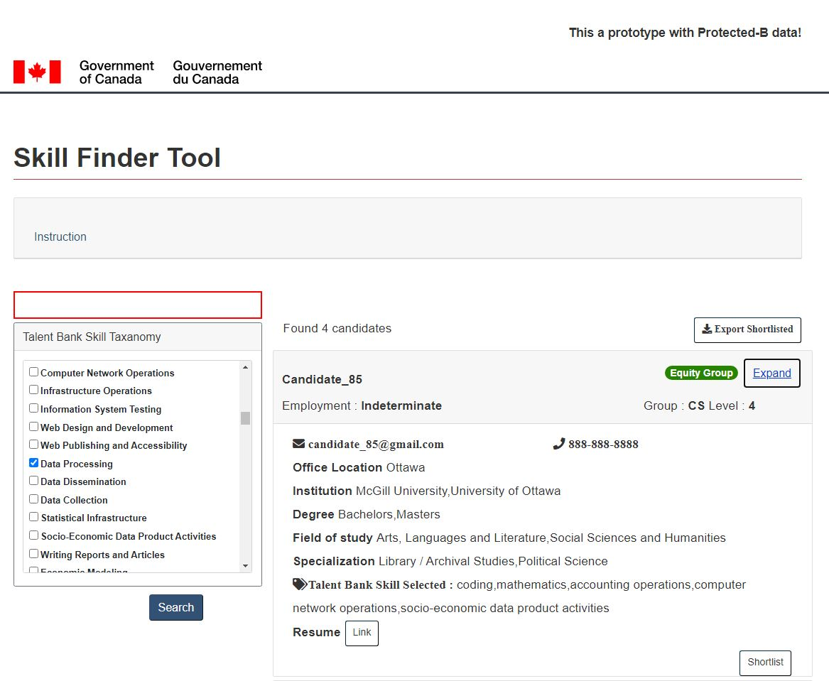
Prototype actuel de l’outil de recherche de compétences
1. Case de recherche pour saisir des mots-clés simples ou multiples
6. Exporter la liste des candidats retenus
3. Résultats de la recherche montrant les détails saisis dans la Banque de talents
2. Cases à cocher pour utiliser la taxonomie des compétences de la Banque de talents comme filtre de recherche
4. Lien permettant de voir le CV complet à l’endroit où il se trouve
5. Liste des candidats jumelés

Slide 6
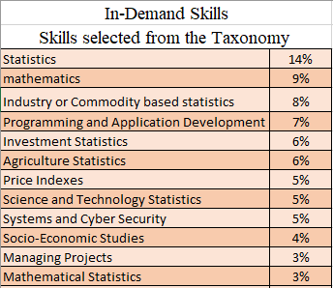
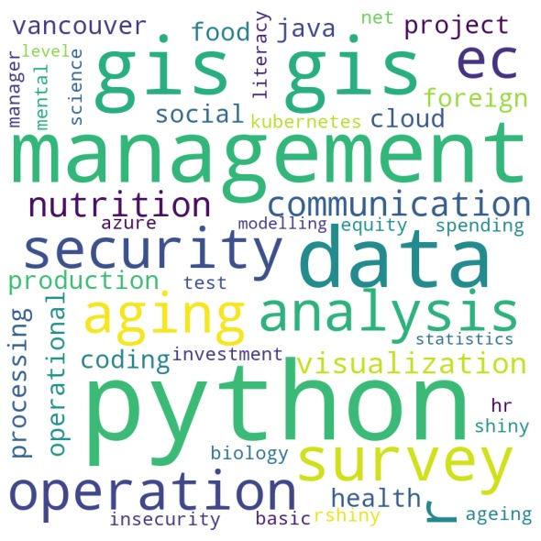
Quête pour les lacunes en matière de compétences
Le formulaire de la Banque de talents saisit les compétences recherchées. Plus les employés participent, plus le portrait des compétences de la main-d’œuvre et des intérêts en matière d’apprentissage sera précis.
L’outil de recherche de compétences saisit ce que les gestionnaires « recherchent » et comprend les compétences recherchées.
Cela permet à un organisme de mesurer les besoins opérationnels, d’harmoniser la planification et les activités, et de partager des renseignements avec les employés à l’appui de l’avancement professionnel.
* Données saisies pendant les essais avec les gestionnaires

Slide 7
Questions et commentaires
Division de l’équité, du développement des talents et de la stratégie relative à l’effectif - DEDTSE
Analytique d’imagerie et IA appliquée – DSD
Jean Le Moullec : jean.lemoullec@statcan.gc.ca
Ekramul Hoque : ekram.hoque@statcan.gc.ca
Michaël Bélanger-Duchesne :
michael.belanger-duchesne@statcan.gc.ca
Olivia Lamarre : Olivia.Lamarre3@statcan.gc.ca
Yousef Ali Linares : YousefAli.Linares@statcan.gc.ca
Alexandria Sacca : alexandria.sacca@statcan.gc.ca

